Slide 1
Fundamentos del Control Médico de la actividad física
2do año C.D
Tema 1. Control y medición de la Actividad Física.
Clase 22

Slide 2
Sumario. Fundamentos teóricos del control y evaluación del equilibrio y la coordinación, manifestaciones. Sistema nervioso. Pruebas generales para su control y evaluación.

Slide 3
En el sistema nervioso pueden presentarse afectaciones por el síndrome de sobreentrenamiento que se caracteriza
por : el incremento de la Frecuencia Cardiaca, la Tension Arterial basal (reposo), disminución del peso corporal, sudoración nocturna, inestabilidad emocional, asi como la disminución del rendimiento deportivo.

Slide 4
Ataxia: Se caracteriza por los trastornos en la coordinación de los movimientos.
Pruebas para evaluar el estado de ataxia.
Para evaluar la Ataxia estática se utiliza la prueba de Romberg, la misma se clasifica en Romberg simple y Romberg compleja

Slide 5
1- Romberg simple:
Parar al examinado con los pies unidos, brazos al frente, dedos de las manos separados y ojos cerrados.
- Se observará si existe balanceo del cuerpo, temblor en los párpados o dedos de las manos. Si esto se produce es que tiene ataxia.

Slide 6
1- Romberg compleja:
Tiene 2 variantes:
Parar al examinado con los pies unidos, brazos al frente, dedos de las manos separados y ojos cerrados.
- Se observará si existe balanceo del cuerpo, temblor en los párpados o dedos de las manos. Si esto se produce es que tiene ataxia.

Slide 7
Romberg compleja:
Apoyado en un pie, la punta del otro toca el talón del pie en el cual estás apoyado, o a la altura de la rodilla de la pierna apoyada.
Debe mantenerse en esta posición durante 29 segundos.

Slide 8
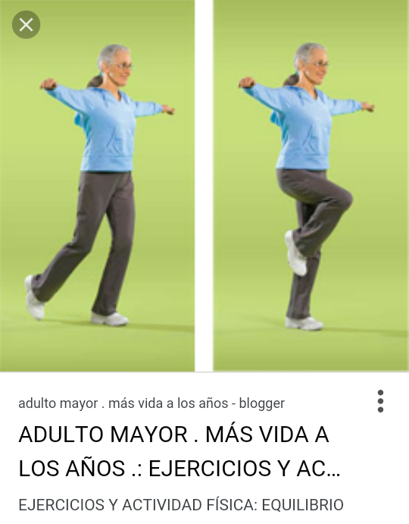

Slide 9
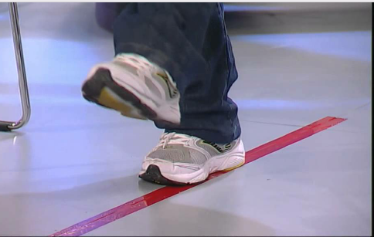
Ataxia dinámica: Se evalúa mediante ejercicios sobre la marcha, por ejemplo:
Caminar sobre una línea.
Otros ejercicios sencillos seran:
Con los ojos cerrados tocamos la punta de la naríz con el dedo índice de ambas manos .
Hacer contacto con las punta de los dos dedos índices.

Slide 10
Estas pruebas son bastantes sencillas y nos permiten hacer un control sobre el estado de dicho sistema, sin la utilización de recursos.
Pruebas para evaluar el sistema nervioso vegetativo Simpático y Parasimpático.

Slide 11
Evalúa la excitabilidad del sistema simpático.
Se mide el pulso en 10 segundos:
Primero acostado y después de pie.
Evaluación: normalmente debe de haber un aumento del pulso entre 6 y 8 pulsaciones por minuto; si aumenta más de 8 hay predominio de la excitabilidad del sistema simpático, por debajo de 6 disminución del sistema simpático.
Prueba Ortostática.

Slide 12
Evalúa la excitabilidad del sistema parasimpático.
Se determina el pulso en 10 segundos primero de pie y después acostado.
Evaluación.
Debe de disminuir el pulso entre 6 y 10 pulsaciones por minuto; si disminuye mas de 10 hay predominio de la excitabilidad del sistema parasimpático.
Prueba Clinostática.

